Slide 1
5.2 共聚物的组成
共聚物组成和组成分布的研究是共聚合中最重要的内容

Slide 2
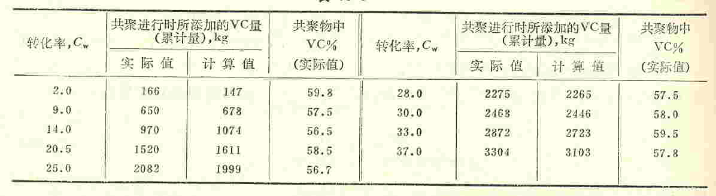
共聚物组成问题
美国联碳生产的VC－VAc（牌号VYCC):共聚物组成VC:VAc=58:42，起始单体比例VC:VAc=35:65,

Slide 3
共聚物的组成
三个问题：
  1. 共聚物组成与单体投料组成不一致；？？
  2. 有些单体对很难共聚：苯乙烯和醋酸乙烯酯;？？
  3. 有些单体很难均聚却可以共聚：顺丁烯二酸酐很难均聚，可以与苯乙烯共聚。？？
单体或活性种的活性不一致导致共聚物存在组成分布和平均组成问题

Slide 4
5.2.1 二元共聚物组成微分方程
链式聚合：链引发、链增长和链终止
两种单体
M₁、M₂代表单体
~~M₁*、~~M₂*代表活性中心

Slide 5
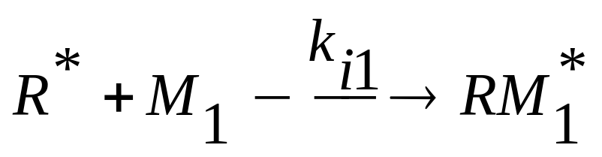
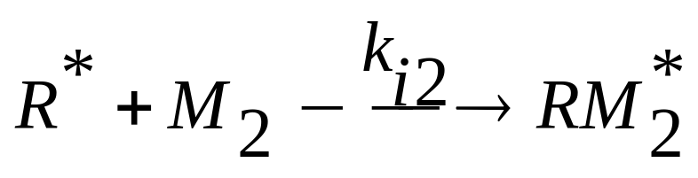
(1) 链引发反应（两种单体）

Slide 6
2) 链增长反应
M₁* M₁
M₂* M₂
四种
链增长反应

Slide 7
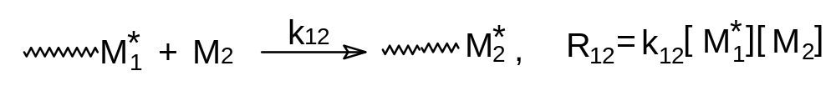
2) 链增长反应(M1* ,M2* ,M1, M2)

Slide 8
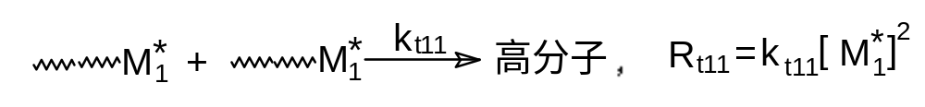
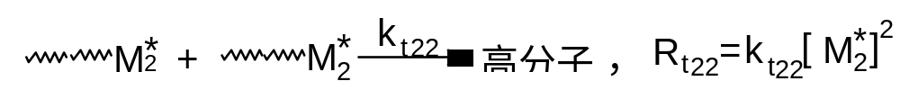
3) 链终止反应(M1*,M2*)

Slide 9
四个基本假定：
1.等活性理论：链末端反应活性与链长无关;
2.最末端效应：链末端的反应活性只与末端单体单元的结构有关，与前面各单体单元结构无关;
次末端效应：～～M₁M₂* + M₁
~~M₁M₂M₁*

Slide 10
3.分子量极大：生成的共聚物分子量很大，即单体主要消 耗在链增长反应中，且链增长反应都是不可逆反应;
4.稳态假定：活性中心的总浓度，以及各类活性中心各自的浓度均达到平衡，不随反应时间变化。

Slide 11
引发：
增长：
终止：

Slide 12
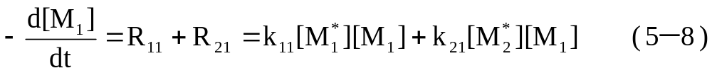
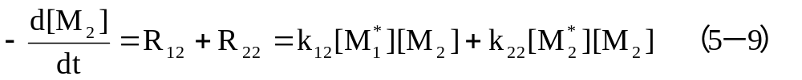
由假定3，单体消耗速率为:

Slide 13
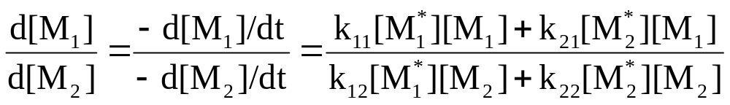
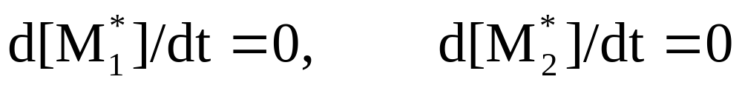
两式相除:
( 5-10 )
对M₁*、M₂*作稳态假定

Slide 14

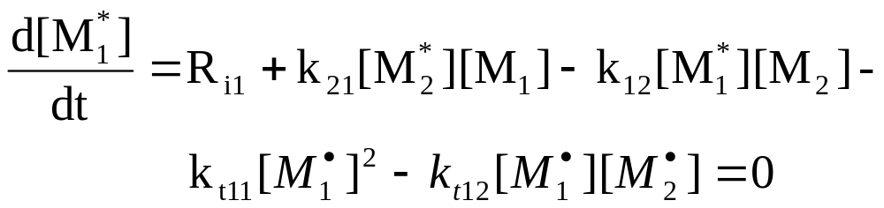

稳态假定:

Slide 15
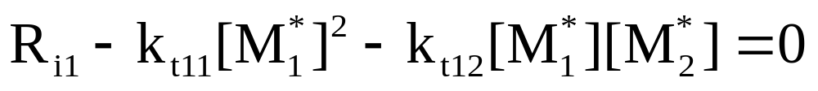
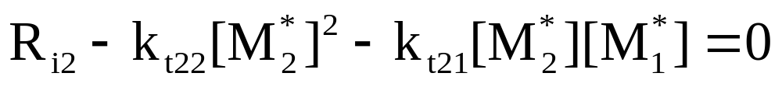
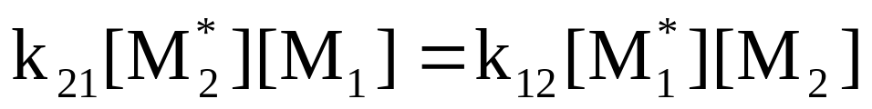
等活性：①M₁* 和 M₂* 的引发速率分别等于各自的终止速率:
② M₁* 和 M₂* 的互换速率相等:
(5-13)

Slide 16
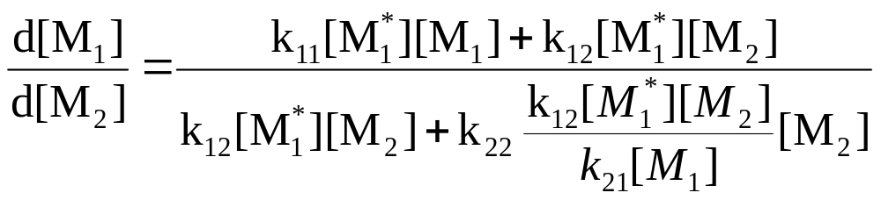
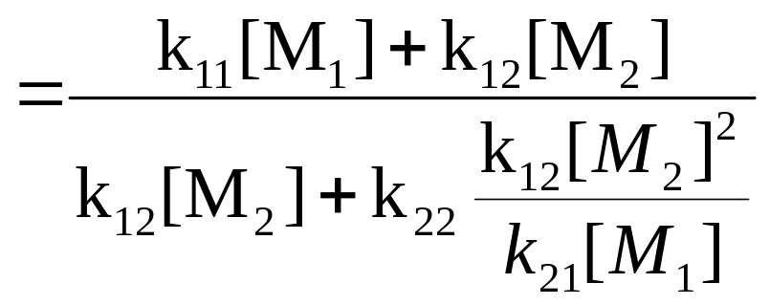
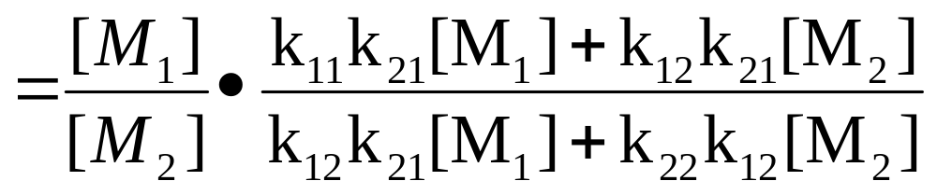
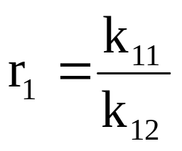
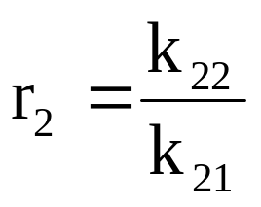
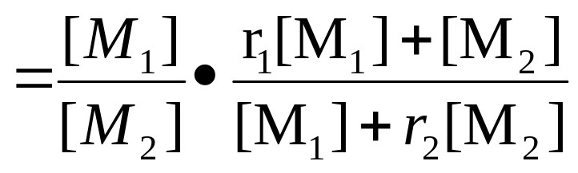
同除k₁₂k₂₁并令
Mayo-Lewis方程

Slide 17
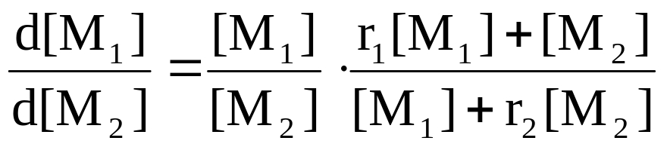
Mayo-lewis方程
式中各项意义：
d[M₁]/d[M₂]:瞬时形成的聚合物组成—变化量
[M₁]/[M₂]：瞬时单体组成—变化量
r_{1、}r₂ 竞聚率：
~~M₁*+M₁→ k₁₁
~~M₁*+M₂ → k₁₂
r₁=k₁₁/k₁₂=
自增长速率常数/
交叉增长速率常数

Slide 18
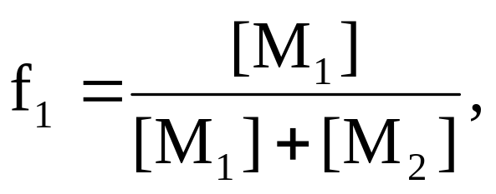
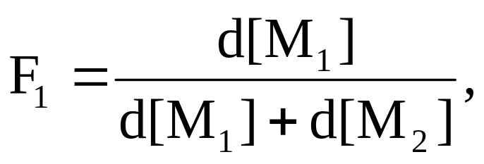
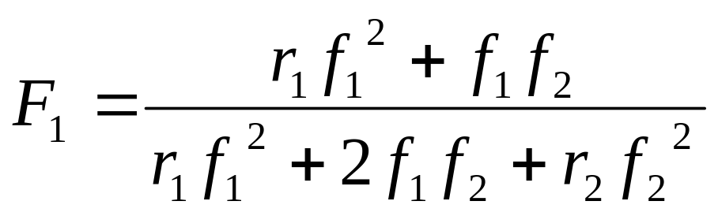
Mayo-lewis方程:
用摩尔分率表示，令：
(5－18)

Slide 19
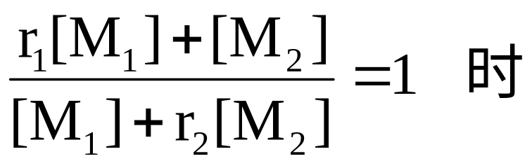
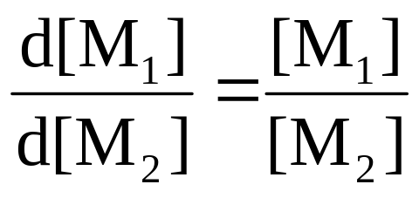
讨论(式5-15,5-18):
1. 微分式，即表示瞬时组成;
2. 通常共聚物组成并不等于单体组成，只
有r₁=r₂=1时，或

Slide 20
3. 活性种可以是自由基、正离子或负离子，但活性种不同，同一单体对的r1、r2有很大不同；
4. 离子共聚时，r 随反离子性质、溶剂、T 等因素影响较大，

Slide 21
前课复习(1)
1. 共聚物的类型：无规、交替、嵌段、接枝
2. 共聚物的微分组成式（Mayo-Lewis方程）(四个假定）
或
3. 竞聚率: r = 自增长速率常数/交叉增长速率常数

Slide 22
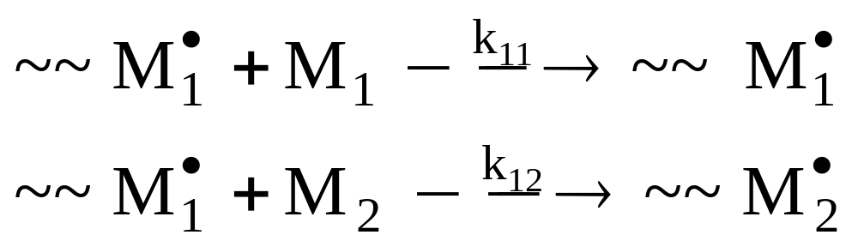
5.2.2 共聚物组成曲线和共聚合反应类型
(1) 竞聚率的意义
r₁=K₁₁/K₁₂
竞聚率的涵义 ：竞争增长反应时两种
单体反应活性之比

Slide 23
(1) 竞聚率的意义
r₁(=k₁₁/k₁₂)数值大小与聚合倾向的关系:
r₁ = 0：不能均聚，只能共聚，共聚倾向最大；
0 < r₁ < 1：单体 M₁ 能均聚，但交叉增长倾向较大，r₁ 值越小其交叉增长倾向越大，也可以说共聚倾向越大；
r₁ = 1：单体 M₁ 的均聚和共聚倾向相同；
1 < r₁ < ∞：单体 M₁ 倾向于均聚，r₁ 值越大，其共聚倾向越小。

Slide 24
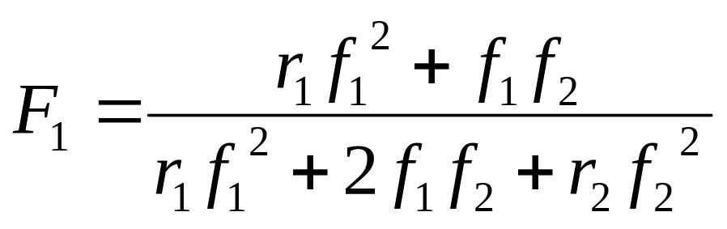
(2) 共聚物组成曲线的类型
作图
F₁~f₁曲线，即为共聚物组成曲线

Slide 25
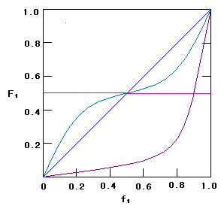
F₁ ~ f₁ 曲线
③
②
①
④

Slide 26
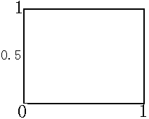
1. r1=0，r2=0:交替共聚（曲线①）
=0.5
F1～f1 曲线

Slide 27
交替共聚特点:
1) 单体都不能自聚，只能共聚:
k₁₁=0, k₂₂=0
2) 交替排列，F₁=F₂=0.5；
3) 常见的是r₁→0，r₂→0,一般用r₁*r₂的乘积值来表示一对单体的交替共聚的倾向，乘积越小，其交替共聚倾向越大。

Slide 28
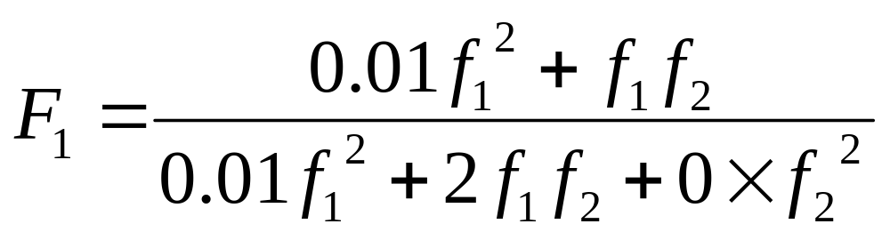
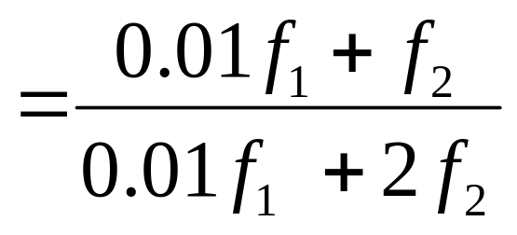
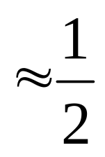
例子：
例：60℃，St(r₁=0.01)--马来酸酐(r₂=0)
与原料组成无关！！

Slide 29
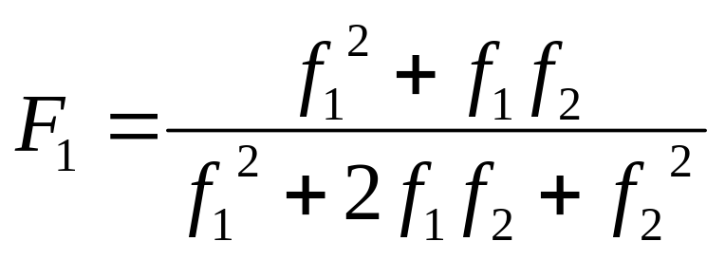
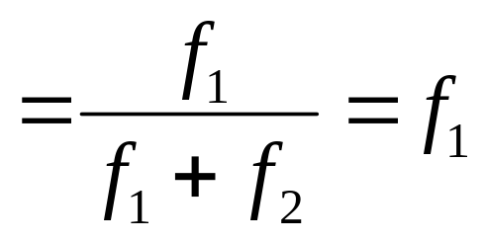
2. r1=r2＝1时，恒比理想共聚（曲线③）
因为：r₁=r₂=1，代入F₁～f₁:
聚合物组成和
单体组成始终不变

Slide 30
对角线：
F1～f1 曲线

Slide 31
说明：
共聚物组成(F₁)始终等于原料组成f1(y=x)，不随反应转化率而变化，称为恒比理想共聚合；
k₁₁=k₁₂，k₂₂ =k₂₁，此时，无论是
～～M₁*、～～M₂*，它们与两个单体M₁、M₂反应时的活性相同；
例子：
CF₂=CF₂ ～～ CF₂＝CFCl
St ～～ p-MSt, 70℃

Slide 32
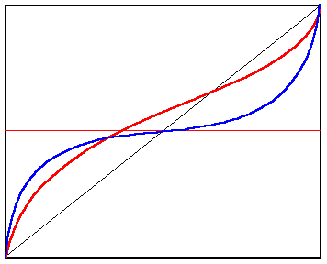
3. r1<1，r2<1，有恒比点（曲线2）
恒比点
A
r1=0.6
r2=0.3
A
r₁=0.5
r₂=0.5
F1～f1 曲线

Slide 33
恒比点A：
意义：
  只有当共聚物单体投料组成满足恒比点公式时，进入到共聚物主链上的共聚单元才和单体组成一致，也即只有在这点投料，共聚物的组成才会始终一致
  否则，共聚物的组成就会不同于单体投料组成

Slide 34
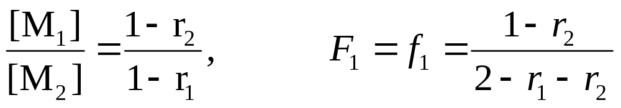
恒比点的计算：
定义：与对角线有交点A，恒比点：
(F₁)=(f₁)_{A,} d[M₁]/d[M₂]=[M₁]/[M₂],
恒比点组成：

Slide 35
讨论：
意义：r1<1, r2<1，意味k₁₁<k₁₂, k₂₂<k₂₁, 单体
倾向共聚。极端情况：r1 → 0, r2→0,只能共聚
r₁=r₂( <1 )时，恒比点F₁=f₁=0.5，组成曲线在F₁ = f₁= 0.5时与对角线相交，并呈对称形状。
r₁≠r₂。共聚曲线不再呈点对称型

Slide 36
示例练习：
画出： r₁=r₂=0.01
r₁=1.0, r₂=0
r₁=0.5, r₂=0

Slide 37
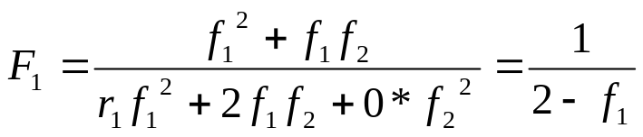
1.0/0
0.5/0
0.01/0.01
0.5
F1-f1曲线
( r1/r2=0.01/0.01,1.0/0, 0.5/0 )
0
1

Slide 38
4. r1 >1，r2 < 1或r1 < 1，r2 > 1
10
5
r₁
0.5
0.1

Slide 39
讨论：
1) r₁ > 1表明 k₁₁ > k₁₂， r₂ < 1表明
k₂₂ < k₂₁，则无论对～～M₁*，～～M₂* ，总是 M₁ 比 M₂ 活泼，F₁总是大于f₁，曲线是在对角线的上方，且不相交。
r₁ < 1，r₂ > 1情况与上正好相反：总是 M₂ 比 M₁活泼，F₁总是小于f₁，曲线是在对角线的下方，且不相交

Slide 40
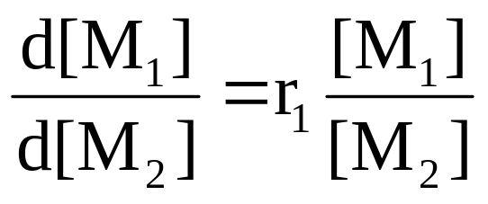
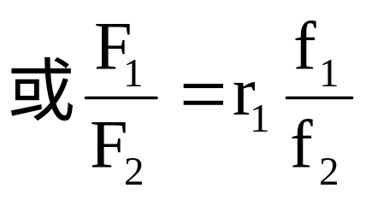
2）当r1 * r2 = 1，即r₂=1/r_{1 ，}理想共聚
r₁=1/r₂ 时，k₁₁/k₁₂=k₂₁/k₂₂，表示无论何种自由基～～M₁*，～～M₂*，它们与单体反应时，反应的倾向完全相同，即两种自由基失去了自身的“选择”特性。

Slide 41
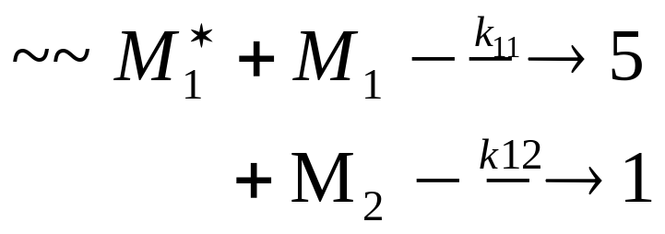
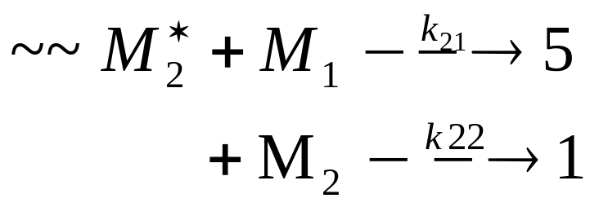
例子：[M₁]/[M₂]=1，r₁=5, r₂=0.2
无论 ～～M₁*， ～～M₂*，它们接上M₁和M₂的
速率比为5/1，故共聚物中M₁与M₂之比为5/1

Slide 42
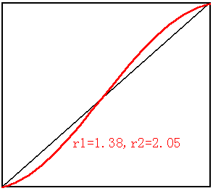
5.r1>1，r2>1
苯乙烯(r₁=1.38)与异戊二烯(r₂=2.05)

Slide 43
讨论：
1) 存在恒比点其共聚物组成曲线类似于r₁<1，r₂<1的那种情况，只是形状和位
置恰恰相反;
2) r₁ > 1, r₂ > 1，两单体均聚倾向大于共聚，当r1, r2 比“1”大很多时，倾向于“block”.

Slide 44
5.2.3 共聚物组成的积分方程
组成控制对产品性能很重要：
丁苯橡胶：S％ 22～25％ 可作轮胎
S％↑ 硬度提高，作硬橡胶用
S％↓ 耐寒性↑

Slide 45
共聚物组成的积分方程
1）组成由性能要求而定；
2）共聚物组成通常与原料组成不同；
3）共聚过程中，共聚物组成一般随转化率在不断变化；

Slide 46


共聚物
组成结构
单体
投料组成
共聚物性能
和用途

Slide 47
？？？如何合成所需组成的共聚物：
了解共聚物组成如何变化
知道如何进行控制

Slide 48
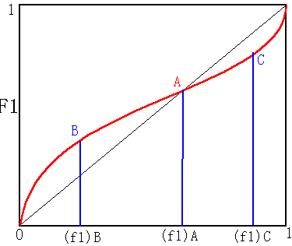
(1）转化率对共聚物组成的影响
a.定性描述
例子：假定r₁<1、r₂<1，F1～f1曲线

Slide 49
讨论： (1）A点：恒比点组成
f_{1,0}=(f₁)_{A}，整个过程中F₁＝(f₁)_{A}=f_{1,0}
．
A

Slide 50
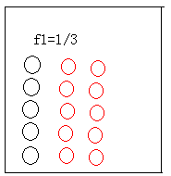
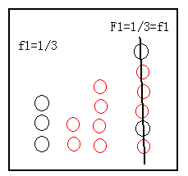
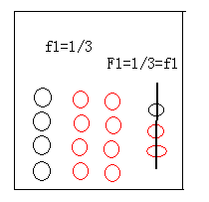
恒比点A聚合
F1=f1，组成不随C变化
聚合
聚合
……

Slide 51
(2）B点：单体组成(f1)_{B}，共聚物组成(F1)_{B}
(F₁)_{B}

Slide 52
B点反应情况分析：
i). 0时刻，起始共聚物组成：F_{1B,0}～f_{1B,0}；
ii). 随转化率的提高，组成F_{1,B}逐渐沿BO曲线下降：因为F1 > f1 (对角线上方)，即M1单体消耗较快，沿f1坐标轴向左移动，相应共聚物组成移动；
iii). 后期，可能生成M2的均聚物：反应到f1→0，M1单体先行消耗完毕，如继续进行聚合过程，则生成的仅是残留的M2单体的均聚物。
(F₁)_{B}

Slide 53
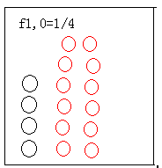
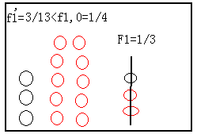
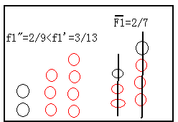
非恒比点A聚合共聚物组成随C变化
(F₁)_{B}
聚合F₁’=1/3>f1=1/4
……
聚合
F”₁=1/4>f’₁=3/13

Slide 54
(3）C点：F1 < f1,
D
(F₁)_{C}

Slide 55
C点的情况与B点的相似
i). 0时刻，起始共聚物组成：(F1)C～(f1)C；
ii). 随C的提高，组成（F1)C逐渐沿CD曲线上升：因为F1 < f1 (对角线下方)，即M1单体消耗较慢，沿f1坐标轴向右移动，相应共聚物组成右移；
iii). 后期，可能生成M1的均聚物：
D
(F₁)_{C}

Slide 56

(4）r1 > 1，r2＜1
同理可以分析，更简单
F₁
f₁

Slide 57
结论与问题：
结论：随转化率提高，共聚物组成在不断变化，得到共聚物组成不均一的混合物，存在组成分布问题
问题：如何控制共聚物组成的变化???

Slide 58
(2) 共聚物组成的积分方程
1946年Skeist, 物料平衡原理：
设定：二元体系
两单体总摩尔数M，
体系 F₁>f₁，即M₁单体消耗快
设：dM摩尔的单体进行共聚，
则：共聚物组成变化：M₁单体单元的增量为F₁dM。
单体组成变化：单体混合物中 f₁ 变成 f₁-df₁

Slide 59
物料平衡计算：
Mf₁ － (M-dM)(f₁-df₁) = F₁dM ( 5-21 )
  式中:
  Mf₁－－M₁在原料总量M中的量；
  F₁dM－－进入共聚物中M₁单元的量
  f₁-df₁－－反应掉dM后，M₁在原料中的分率
  (f₁-df₁)(M-dM)－－未反应掉的原料中M₁的含
  量，即剩余M₁含量

Slide 60


Mf₁ － (M-dM)(f₁-df₁) = F₁dM
整理，略去极小 dM×df₁ 项，重排：
Mdf₁ = F₁dM－ f₁dM＝(F₁-f₁)dM
即：
即Skeist方程

Slide 61


令摩尔转化率

Slide 62

前课复习(2)
1.共聚物组成曲线(F₁-f₁)
1.1 r₁=r₂=0, 交替共聚
1.2 r₁=r₂=1, 理想恒比共聚
1.3 r₁ > 1, r₂< 1
1.4 r₁ < 1, r₂< 1，有恒比点(r1>1,r2>1)

Slide 63
前课复习(2)
2、共聚物组成的积分方程： 定性描述（例子：r1<1、r2<1，F1～f1）曲线

Slide 64






( 5-23a )
1965,Meyer等将Mayo-Lewis方程代入积分：
( 5-23b )

Slide 65

已知:r₁和r₂和起始单体组成f⁰₁值
可求算：C、F_{1,t}、和 f_{1,t} 的值
共聚物平均组成与转化率C的关系：
( 5-24 )

Slide 66
St(0.53)/MMA(0.56), f_{1,0}=0.80,F_{1,0}=0.73
1.0
f₁
0.8
F₁
0.73
共聚物中的平均M₁
摩
尔
分
数
共聚物中的平均M₂
F₂
0.2
f₂
0
1.0
转化程度 1－M/M₀

Slide 67
5.2.4 共聚物组成分布及其组成的
控制方法
（1）共聚物组成分布
共聚物组成存在多分散性；

Slide 68

（1）共聚物组成分布
A. 图5－4，当苯乙烯（r₁=0.30）和反丁烯二酸二乙酯（r₂ = 0.07）
恒比点计算：

Slide 69

（1）共聚物组成分布
f_{1.0}=0.80
f_{1.0}=0.70
苯乙烯与反丁烯二酸二乙酯共聚
恒比共聚物
f_{1,0}=0.57
f_{1,0}=0.50
f_{1,0}=0.40
f_{1,0}=0.20

Slide 70

f₁=0.80
f₁=0.70
f₁=0.57
f₁=0.40
f₁=0.20
f₁=0.50
共聚物中苯乙烯的摩尔分数F₁

Slide 71
结论：
1. 恒比点投料，共聚物组成不随转化率变化
2. 当f₁在恒比点附近，共聚物组成随转化率变化不大
3. 当f₁远离恒比点组成时，例如f₁＝0.8或0.2时，很难得到均一的共聚物

Slide 72
(2)共聚物组成控制方法
①一次投料法
当r₁＜1，r₂＜1时，共聚物所需要的组成又与恒比共聚物组成非常接近时，那就将两单体按所需的比例，一次投入：
例：需合成F1＝0.59，St(r₁=0.41)/AN(r₂=0.04)
则：计算得到恒比点为：F₁’=0.62，F1=0.59接近恒比点，可按此配料反应至较高转化率

Slide 73
②补加活性较大的单体方法
如果所需共聚物组成偏离恒比点？？
解决方法：使反应过程中瞬时的f₁尽量近似于f₁⁰
方法：A. 分段补加法
B. 连续补加法

Slide 74
补加活性较大的单体方法（1、 r₁<1,r₂<1,）
f₁⁰
(a)
(b)
f₁⁰
投料在恒比点下方： F₁>f₁,M₁消耗快，补加M₁
投料在恒比点上方： F₁>f₁,M₂消耗快，补加M₂

Slide 75
补加活性较大的单体方法
F₁⁰
F₁⁰
f₁⁰
f₁⁰
(c)
(d)
c) r1>1,r2<1,一般补加M₁，(F1>f1)
d) r1<1,r2>1,一般补加M₂，(F1<f1)

Slide 76
前例回顾：VC－VAc的生产
单体比例VC:VAc=35:65(重量), 共聚物组成VC:VAc=58:42，
VC：r₁=1.68, VAc:r₂=0.23
VC单体消耗较快，需要在反应过程中不断补加VC单体，使VC单体浓度保持恒定。
F₁
f₁

Slide 77
VC－VAc共聚物

Slide 78
（3）控制转化率法
若已知F₁～C曲线(如图5－4)：
r₁=0.3, r₂=0.07,求得(F₁)_{A}=(f₁)_{A}=0.57(水平线)
1) 曲线3：f₁⁰=0.50, 接近(f₁)_{A}，F₁随C变化较小，控制 C％≤80～90％，停止反应；
2) 曲线4：f₁⁰=0.60, 基本同 曲线 3；
3) 曲线1：f₁⁰=0.20, 与(f₁)_{A}相距较远，在C％较小时，F₁变化即很大，控制低转化率；
4) 曲线2：f₁⁰=0.80，基本同曲线1。
控制C％与补加单体相结合效果好！

Slide 79
5.2.5 共聚物组成方程的偏离
推导过程的两个重要假设
  忽略次末端效应
  增长反应不可逆

Slide 80
5.2.6 多元共聚
实际应用中，三元共聚、四元共聚很常见
组成方程的推导更复杂

Slide 81
引发：
增长：
终止：

